Slide 1
государственное бюджетное профессиональное образовательное учреждение «Пермский химико-технологический техникум»
Специальность 09.02.07
«Информационные системы и программирование»
Междисциплинарный курс: МДК.01.01 «Разработка программных модулей»
Тема: «Разработка системы для прохождения тестирования»
Выполнил студент
группы ИС-20-11
Большаков И.А.
Руководитель проекта
Е.Г. Рыкалова

Slide 2
Цель курсового проекта
Цель курсового проекта заключается в разработке приложения для системы тестирования, которое облегчит работу учителям.

Slide 3
Задачи курсового проекта
1. Изучить предметную область;
2. Разработать базу данных по данной области;
3. Разработать начальные страницы, предназначенные для пользователей;
4. Разработать систему авторизации – регистрации, а также обеспечить разделение ролей;
5. Разработать функционал для создания новых и изменения старых тестов и просмотр пройденных тестов учениками.

Slide 4
Актуальность
Тестирование широко применяется для оценки уровня знаний в учебных заведениях. Испытуемому предлагается ряд вопросов, на которые он должен ответить. Обычно к каждому вопросу дается несколько вариантов ответа, из которых надо выбрать правильный. Каждому варианту ответа соответствует некоторая оценка. Суммированием оценок за ответы получается общий балл, на основе которого делается вывод об уровне подготовленности испытуемого.
В наше время технологии развиваются очень быстро. Но в школах все еще многие учителя сталкиваются с проблемой проведения тестирования. Учитель использует свое свободное время для создания теста, распечатки и проверки тестов учеников лично. Так же ученикам приходится ждать своей оценки. Данная проблема актуальна в наше время и будет рассмотрена в курсовом проекте.

Slide 5
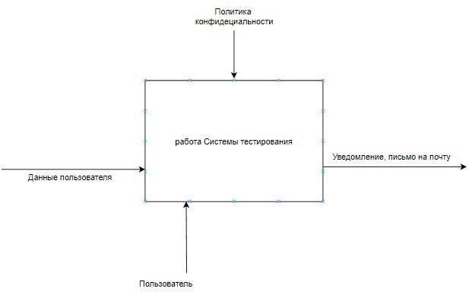
Функциональная диаграмма

Slide 6
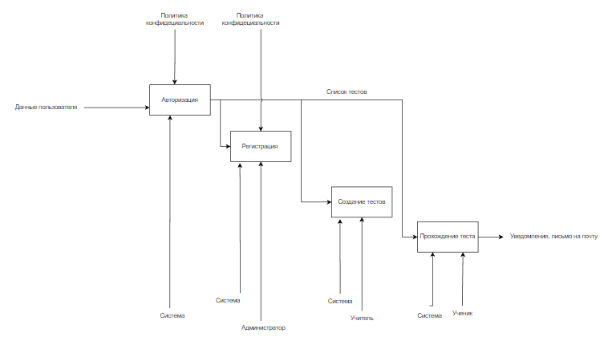
Подробная функциональная диаграмма

Slide 7
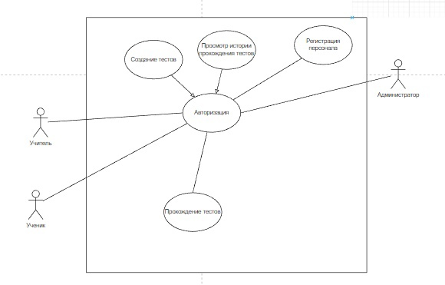
Диаграмма прецендентов

Slide 8
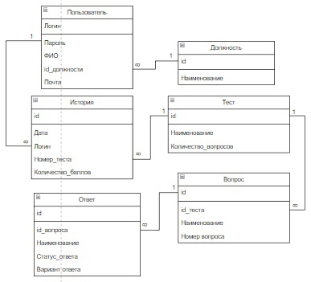
ER-диаграмма

Slide 9
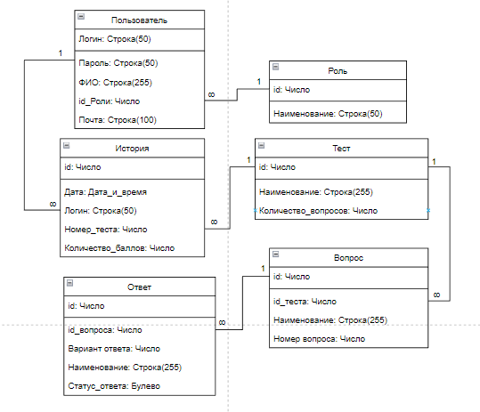
Логическая модель

Slide 10
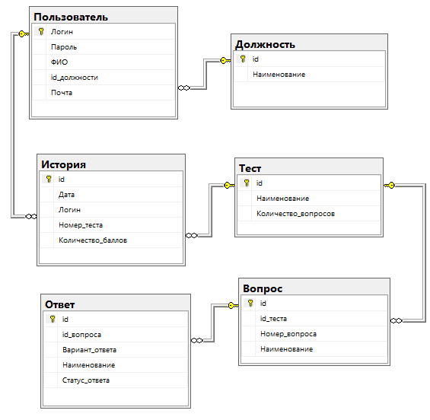
Физическая модель БД

Slide 11
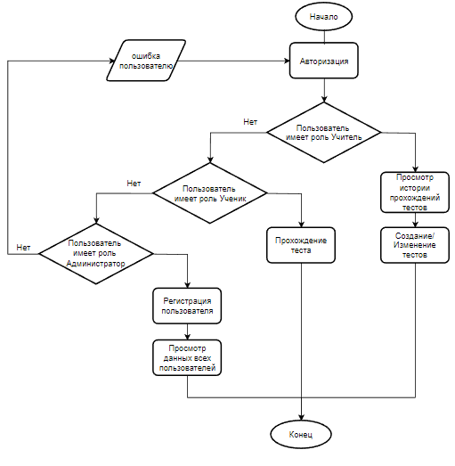
Функциональная блок-схема

Slide 12
Выбор технологии проектирования. Выбор СУБД
Для разработки интерфейса приложения мной был выбран язык программирования c#. Само приложение было разработано Microsoft Visual Studio на платформе .NET Framework WF.
Мной было рассмотрено 3 варианта: SQLite, PostgreSQL, Microsoft SQL.
Сравнив все СУБД по критериям, я решил, что Microsoft SQL Server больше походит для решения задачи курсового проекта в силу своей доступности и удобства в использовании

Slide 13
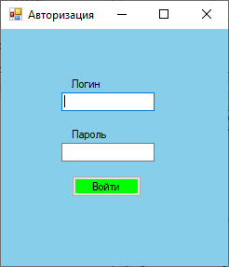
Форма авторизации

Slide 14
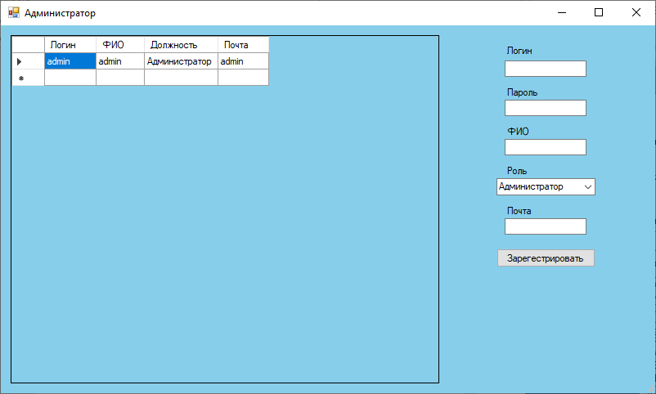
Панель администратора

Slide 15
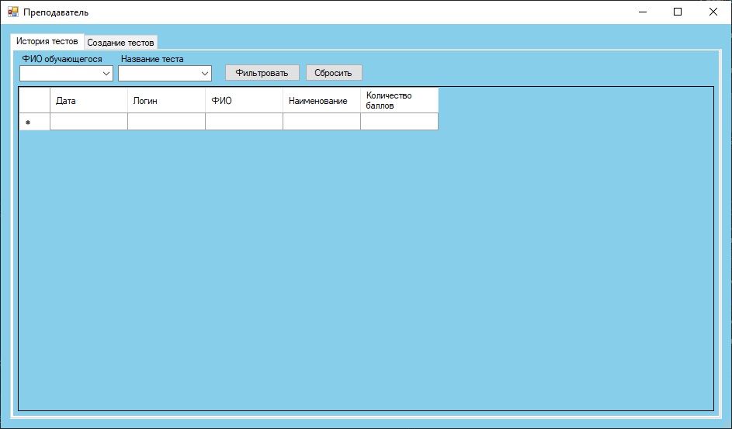
Панель учителя

Slide 16
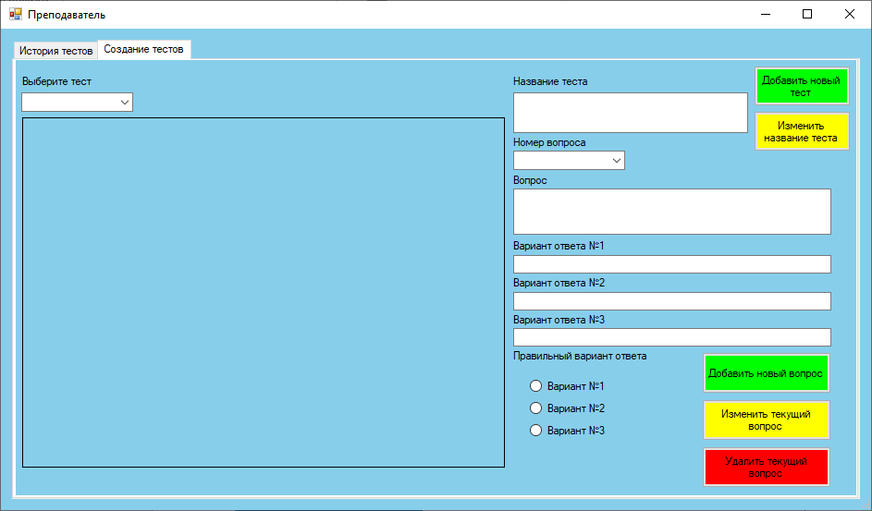
Панель учителя

Slide 17
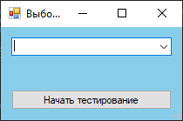
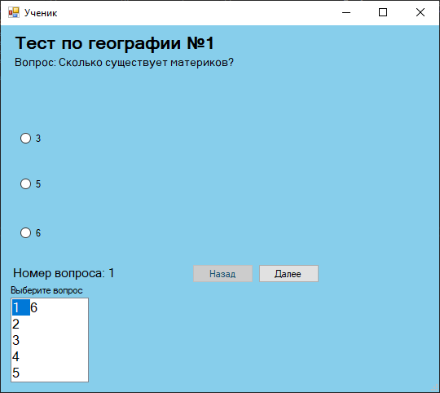
Панель ученика

Slide 18
Заключение
Разработанное приложение позволяет учителям создавать тест и просматривать историю прохождения теста. Администратор создавать новых пользователей в системе. А ученик может проходить тест и просматривать свои результаты на почте.
Так же решены все ранее поставленные задачи:
– проанализирована предметная область;
– спроектирована и реализована базы данных для хранения информации;
– разработана авторизация для разграничения прав доступа;
– разработано приложение для работы с базой данных.
Таким образом, система обеспечивает возможность добавления, изменения и удаления данных в базе данных и имеет удобный интерфейс для работы пользователей. Программный продукт удобен и легок в использовании благодаря разработанному интерфейсу

